Slide 1

版本 26.10
比特币入门
初学者指南

Slide 2

为什么货币很重要？
我们每天都在使用金钱，却很少追问它是如何运作的。
Notes:
来源：My First Bitcoin，《比特币入门：初学者指南》，第26.10版。依据「知识共享 署名-相同方式共享 4.0 国际」许可协议改编；本演示文稿采用相同许可协议。本演示文稿是一份由教育者主导的演示辅助材料，以该指南的六个问题为基础。您可以根据所在社区的情况调整示例、节奏和讲授方式，但请保留原意和安全提示。本材料不限定固定的课时长度。

Slide 3

大多数人从未停下来思考过金钱
不是去赚取它，也不是去花费它，而是去思考它是什么以及它如何运作。
比特币入门 · 为什么货币很重要？
Notes:
先用这样一幅画面开场：我们身边的每个人都在使用金钱，却从不对它提出疑问。请问问大家，上一次思考金钱从何而来是什么时候。

Slide 4

入门五问
人们为什么需要货币？
是什么让某样东西成为货币？
谁能创造或控制您使用的货币？
您使用的货币为什么具有价值？
您的钱能买到的东西和以前一样多吗？
保存您的答案
请为每个问题写一个简短的答案。课程结束时，您将重新回顾这些答案。
比特币入门 · 为什么货币很重要？
Notes:
请给学员几分钟时间书写。不要要求任何人分享个人财务细节。这些答案将在「下一步是什么？」总结幻灯片中再次用到。

Slide 5

事实还是观点？
事实：「这张钞票可用于缴税。」这是可以核实的。
观点：「这是最好的货币形式。」这需要标准和证据。
本指南仅供教育用途。它不提供任何财务、投资、法律或税务建议，也不建议您购买、出售或持有任何资产。
比特币入门 · 为什么货币很重要？
Notes:
请在整节课中始终贯彻这一区分。每当出现一个论断时，请问：我们能直接核实它吗，还是需要依据标准和证据来判断？

Slide 6

什么是货币？
货币是一种交换工具。

Slide 7

易货与需求的双重巧合
双方必须在同一时间、以合适的数量，都想要对方所拥有的东西。
比特币入门 · 什么是货币？
Notes:
请看指南中的例子：您种植水稻，需要一双鞋，但鞋匠想要的是食用油，而不是大米。经济学家将这种情况称为「需求的双重巧合」。

Slide 8
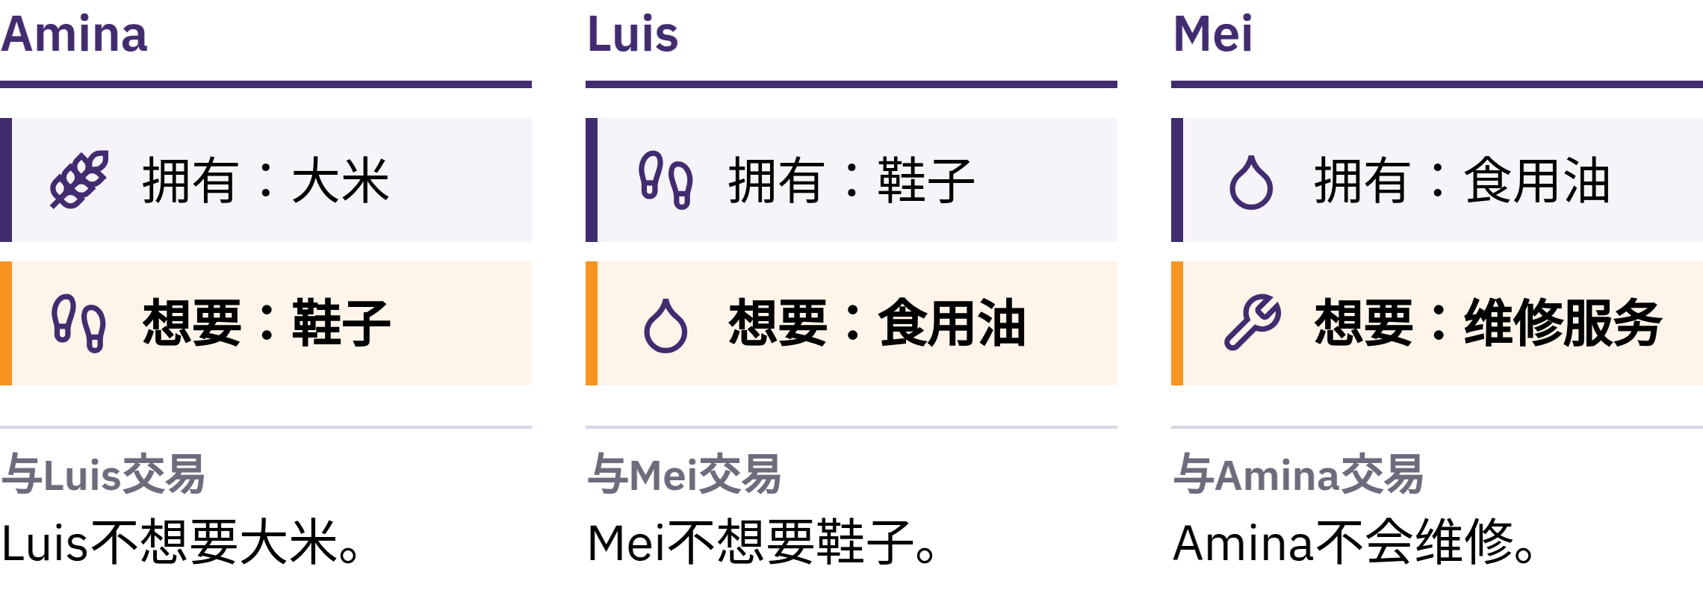
易货与需求的双重巧合
双方都必须想要对方所拥有的东西，而且时间要一致，数量也要合适。
比特币入门 · 什么是货币？
Notes:
请看指南中的例子：您种植水稻，需要一双鞋，但鞋匠想要的是食用油，而不是大米。经济学家将这种情况称为「需求的双重巧合」。

Slide 9

货币是交换的工具
没有人是为了货币本身而想要它。货币之所以有用，是因为别人愿意接受它，并预期日后其他人也会接受它。
比特币入门 · 什么是货币？
Notes:
一张纸币不过是一张纸。货币通过将卖与买分离开来，解决了以物易物的难题：您把大米卖给一个人，再从另一个人那里买鞋。这正是货币与以物易物的区别所在。

Slide 10

货币的三大功能
**交换媒介：**人们接受用它来支付
**记账单位：**价格以它来表示
**价值储藏：**它将价值从今天转移到未来
没有任何货币能完美地储藏价值，但某些形式的货币比其他形式更慢地丧失购买力。
比特币入门 · 什么是货币？

Slide 11

从贝壳到纸币
贝壳、盐、珠子、牲畜、铜、银、金
贵金属：稀缺、耐久、被广泛接受
纸质凭证：可兑换规定数量的金属
金本位制：货币单位在法律上与黄金挂钩
具体规则因地区和时期而异。
比特币入门 · 什么是货币？

Slide 12
法定货币
1971年：美国终止了外国政府和中央银行以美元兑换黄金的官方渠道
如今，大多数国家货币都是法定货币（fiat money）：由政府授权发行，不能兑换黄金或任何其他商品
Fiat一词源自拉丁语，意为「就这样吧」，通常被理解为「依法令而定」
之所以被接受，是因为个人、企业、银行和政府都在使用它；法律规定它为法偿货币，并要求用它缴纳税款
比特币入门 · 什么是货币？

Slide 13

我们从以某物为支撑的货币，走向
了以对某人的信任为支撑的货币。
比特币入门 · 什么是货币？

Slide 14

我们的货币出了什么问题？
当人们听到「通货膨胀」这个词时，通常会想到物价上涨。

Slide 15
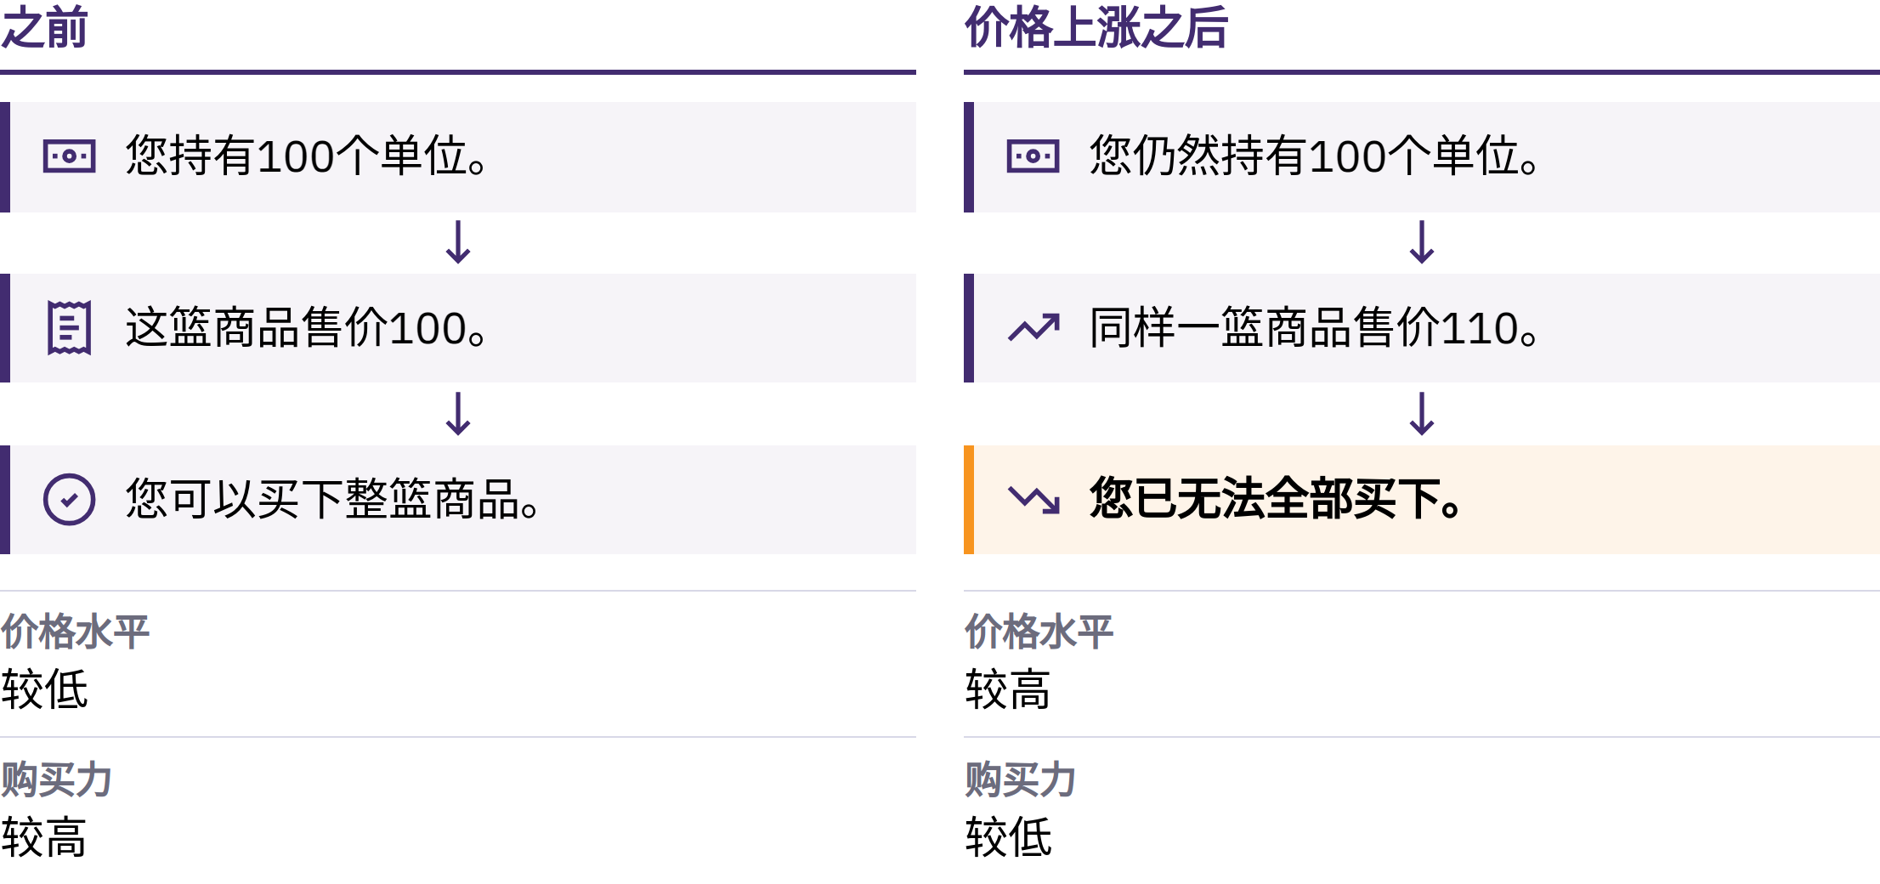
通货膨胀与购买力
比特币入门 · 我们的货币出了什么问题？
Notes:
物价通胀是指一般物价水平的持续上涨。与之相对的是购买力：一单位货币能够买到多少东西。如果一篮子基本商品的价格从100个货币单位上涨到110个，那么同样的100个货币单位就再也买不下整篮商品了。

Slide 16

通货膨胀与购买力
比特币入门 · 我们的货币出了什么问题？
Notes:
物价通胀是指一般物价水平的持续上涨。与之相对的是购买力：一单位货币能够买到多少东西。如果一篮子基本商品的价格从100个货币单位上涨到110个，那么同样的100个货币单位就再也买不下整篮商品了。

Slide 17

多种原因，一个选择
货币与信贷扩张
供应中断与需求变化
货币贬值、税收、生产成本
其中一个原因是人为选择，而非偶然：在法定货币体系中，少数机构可以增加货币和信贷的供应，并改变其规则。
比特币入门 · 我们的货币出了什么问题？
Notes:
经济学家们对每个原因的重要程度争论不休。请将重点放在那个属于人为决定而非偶然事件的原因上。

Slide 18
稀缺性与价值
《蒙娜丽莎》原作比任何复制品都更有价值：因为它独一无二
稀缺性本身并不创造价值，但当人们想要某样东西时，它的供应量就很重要
当货币供应量的增长快于它所能购买之物的增长时，每单位货币往往能买到的东西就会变少
比特币入门 · 我们的货币出了什么问题？

Slide 19
通货膨胀对每个人的影响并不相同
现金和储蓄可能会失去购买力
持有价格上涨资产的人可能会得到一定程度的保护
工资和物价的调整速度不同
银行存款余额与您手中的现金不同：它是银行向您付款的承诺。这一承诺通常会得到兑现，但它取决于银行本身以及相关的规则。
比特币入门 · 我们的货币出了什么问题？

Slide 20
动手试试：购买力检验
选择一种日常用品：面包、交通或话费
记下它今天的价格
询问他人几年前它的价格，如有可能，请查阅可靠的记录加以核实
收入是否以同样的速度增长？还有哪些因素可能解释这种变化？
比特币入门 · 我们的货币出了什么问题？
Notes:
无需任何设备或网络即可进行。请在小组内比较答案，并提醒学员：单一价格并不能代表通货膨胀的全部衡量指标。

Slide 21
法定货币行之有效，但伴随风险
便捷的支付、灵活的信贷、应对危机的工具
但它的供应量和规则可能会改变，而使用它的人几乎没有发言权
这就是人们寻找替代方案的原因，也是比特币诞生的原因。
比特币入门 · 我们的货币出了什么问题？

Slide 22

什么是比特币？
一种去中心化、供应量有限的数字货币，无需银行许可即可点对点发送。

Slide 23
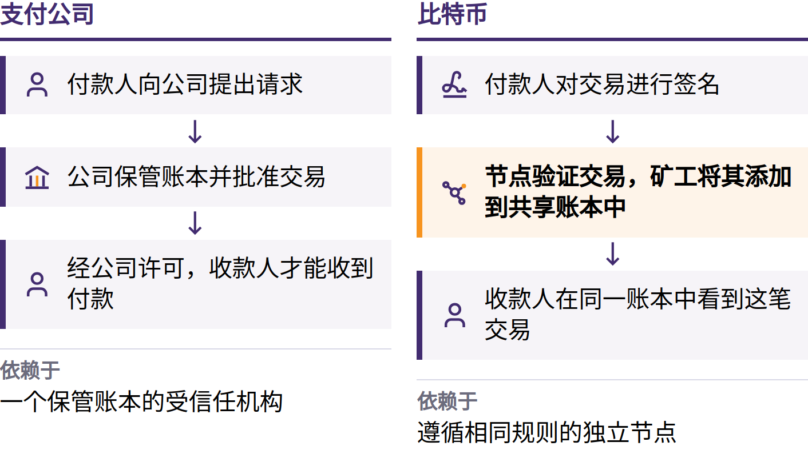
双重支付问题
**2008年10月31日：*Satoshi Nakamoto 发表了《比特币：一种点对点的电子现金系统》*。**2009年1月：**网络正式启动。
比特币入门 · 什么是比特币？
Notes:
在比特币出现之前，网上汇款始终依赖一个受信任的机构：由银行或支付公司负责记账、审批账户，并且可以延迟、阻止或撤销一笔付款。数字信息很容易复制：如果一枚数字货币可以被花费两次，它就无法作为货币使用。这就是「双重支付」问题。中本聪（Satoshi Nakamoto）是使用这一名字的某个人或某个团体。

Slide 24
去中心化 · 供应有限 · 点对点
**去中心化：**没有任何中央机构负责创建账户、更改余额或审批谁可以加入
**供应有限：**比特币的总量永远不会超过2100万枚
**点对点：**无需请示任何中央机构，即可向任何地方的任何人转账
对于您自己掌控的比特币，任何公司都无法冻结。这种自由的另一面是责任：一笔有效的交易通常无法撤销，而且这个网络也没有客服可以求助。
比特币入门 · 什么是比特币？
Notes:
去中心化并不意味着每个人都拥有同等的影响力，而是意味着没有任何单一参与者能够为所有人更改账本或货币规则。

Slide 25
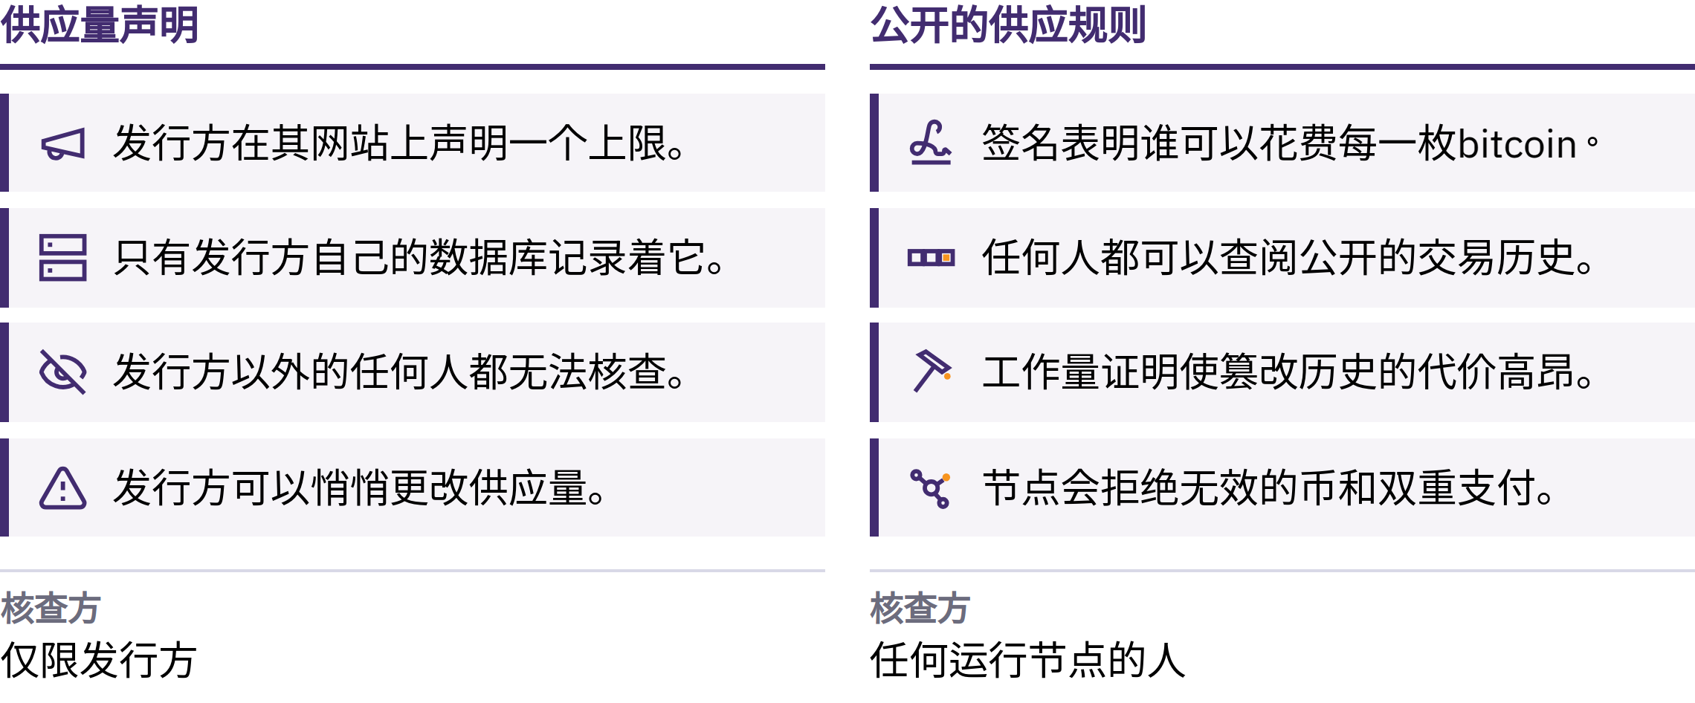
任何人都能验证的上限
比特币入门 · 什么是比特币？
Notes:
新的比特币按照公开的时间表发行，被称为节点的独立计算机会拒绝任何违反这一规则的区块。这一上限之所以可信，是因为任何人都可以对其进行核查。它并非自然规律：它之所以有效，是因为参与者持续执行这一规则。供应有限并不能保证价格上涨；价格既取决于供应，也取决于需求。

Slide 26
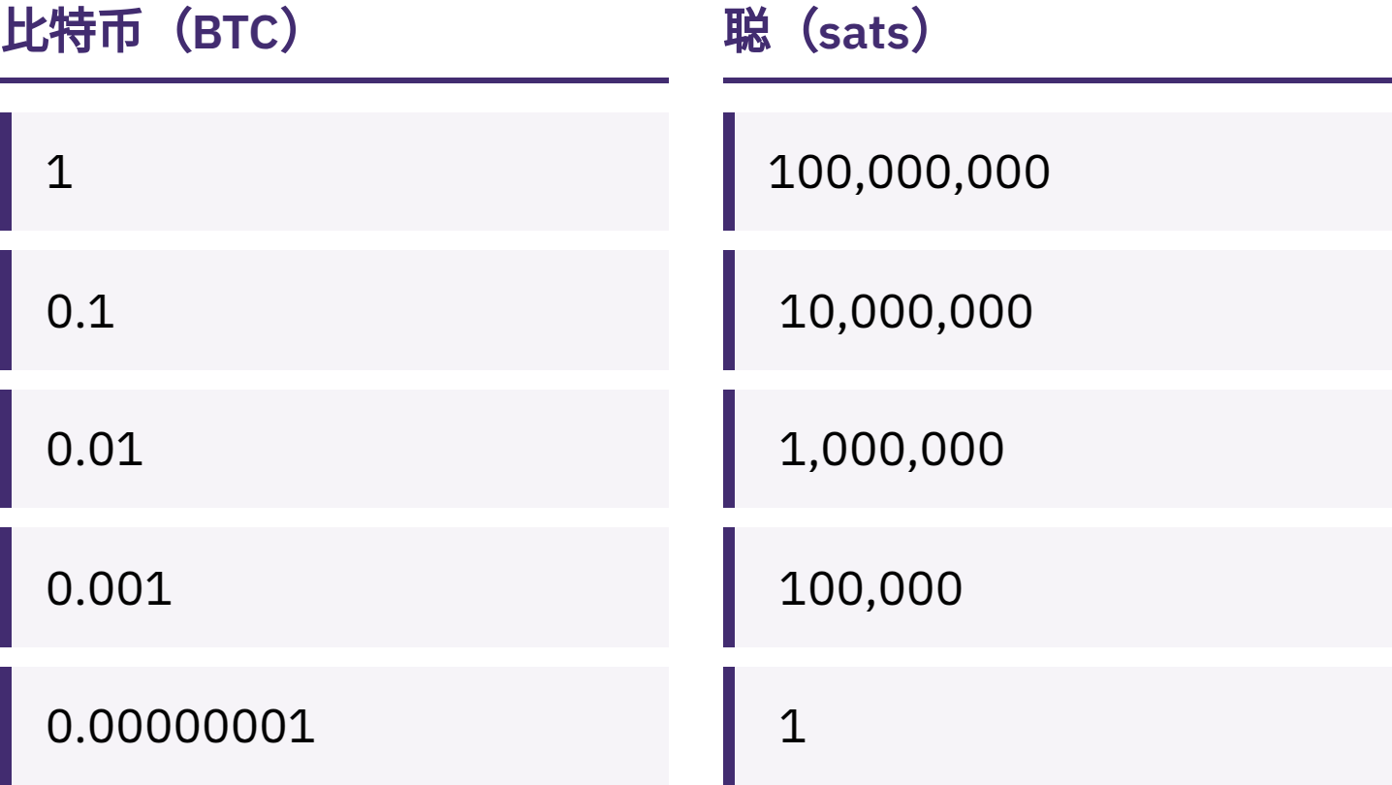
您无需拥有一整枚比特币
一个比特币可分割为100,000,000个更小的单位，称为「聪」（satoshi），简称sats。
比特币入门 · 什么是比特币？
Notes:
拥有100,000聪和拥有0.001比特币指的是同一数额。请澄清这样一种误解：因为一枚比特币价格昂贵，所以比特币遥不可及。

Slide 27
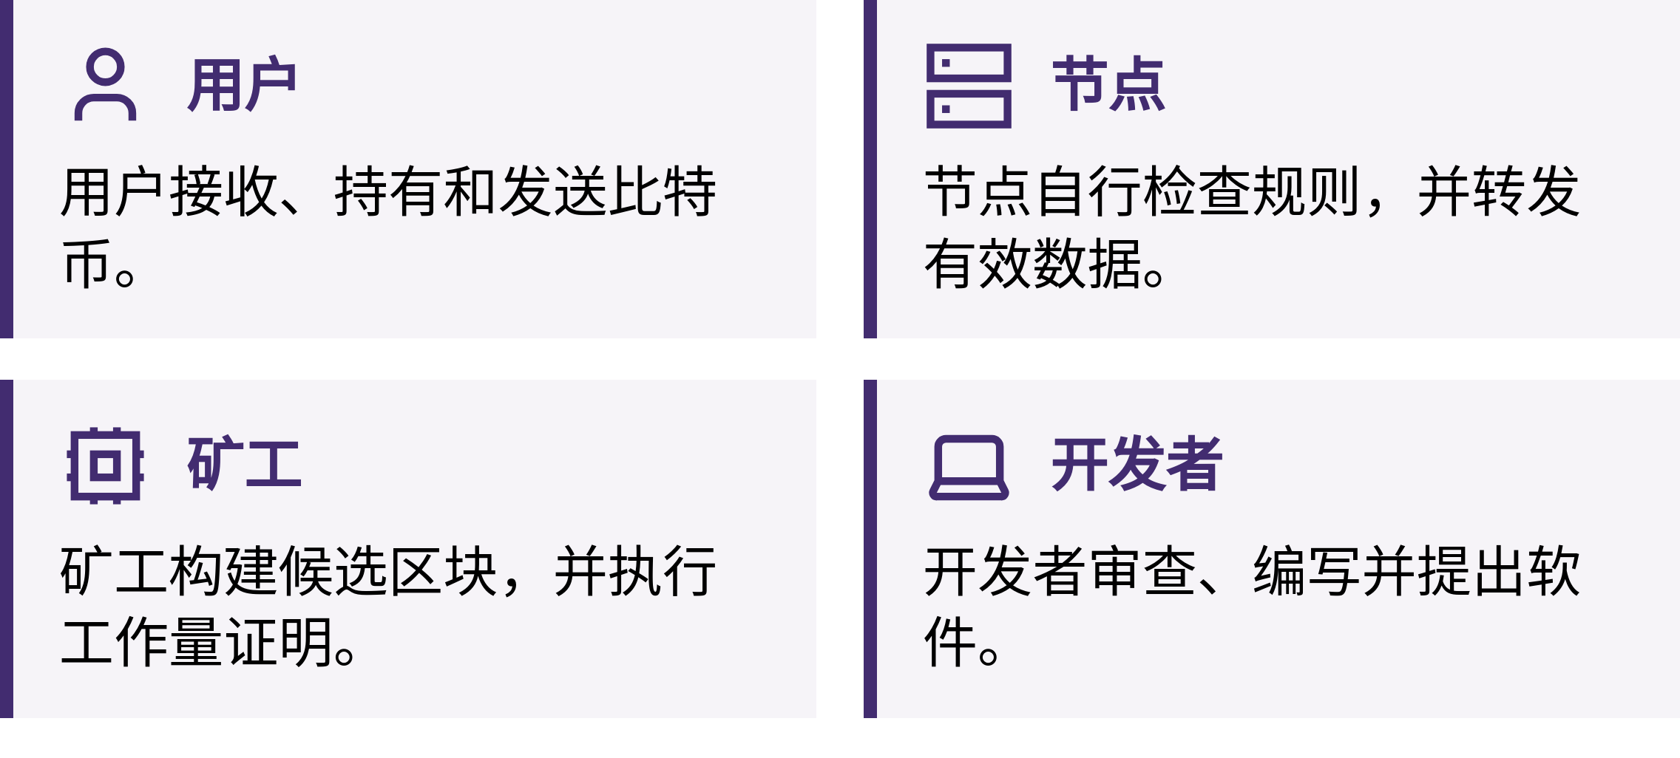
谁在维持比特币的运行？
比特币入门 · 什么是比特币？
Notes:
用户发送、接收和持有比特币；节点依据规则检查每一笔交易和每一个区块；矿工相互竞争，大约每十分钟向记录中添加一个新区块。这份记录，即区块链，是公开的，而且要改写它的代价极高。关于拼写的说明：在英文中，首字母大写的 Bitcoin 通常指网络或系统；首字母小写的 bitcoin 则指货币本身。

Slide 28

谁在维持比特币的运行？
比特币入门 · 什么是比特币？
Notes:
用户发送、接收和持有比特币；节点依据规则检查每一笔交易和每一个区块；矿工相互竞争，大约每十分钟向记录中添加一个新区块。这份记录，即区块链，是公开的，而且要改写它的代价极高。关于拼写的说明：在英文中，首字母大写的 Bitcoin 通常指网络或系统；首字母小写的 bitcoin 则指货币本身。

Slide 29
比特币也有取舍
其价格可能快速变化
操作失误通常无法挽回
在许多地方，接受度仍然有限
安全使用需要一定的学习
比特币以验证和个人责任取代了对机构的部分信任。但它并不能消除风险。
比特币入门 · 什么是比特币？

Slide 30

如何使用比特币？
关于任何钱包，首先要问的问题是：谁掌控私钥？

Slide 31
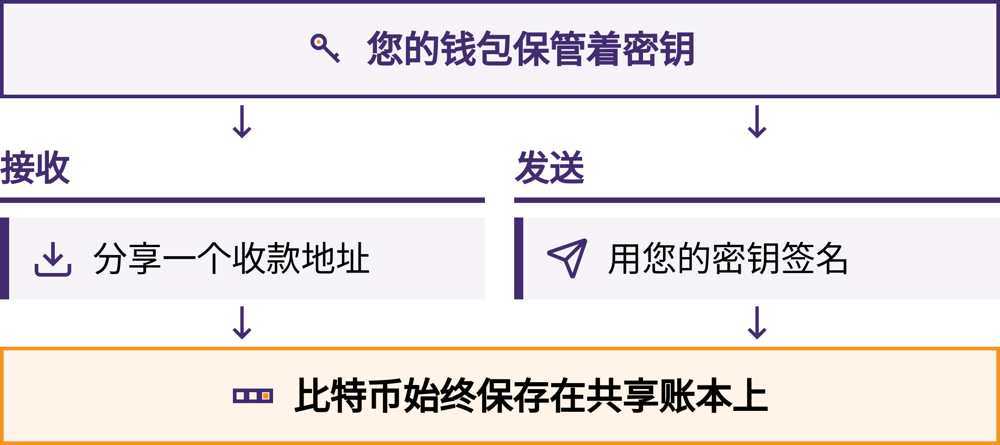
钱包管理密钥
比特币入门 · 如何使用比特币？
Notes:
比特币钱包是一种工具，通常是一个应用程序，可让您接收、查看和发送比特币。您的比特币并不存储在您的手机里：它记录在区块链上。钱包管理着密钥，借助这些密钥，您可以证明比特币归您所有，并授权付款。

Slide 32
究竟是谁持有您的比特币？
**自托管：**由您自己掌控密钥
如果您丢失了助记词和设备，没有人能替您找回您的bitcoin
**托管：**由一家公司持有密钥，有点像银行
您的余额只是该公司的支付承诺；它可能限制提款、冻结账户、遭到黑客攻击或倒闭关停
选择托管并不说明您能力不足。重要的是清楚自己使用的是哪一种方式，以及自己信任的是什么。
比特币入门 · 如何使用比特币？

Slide 33

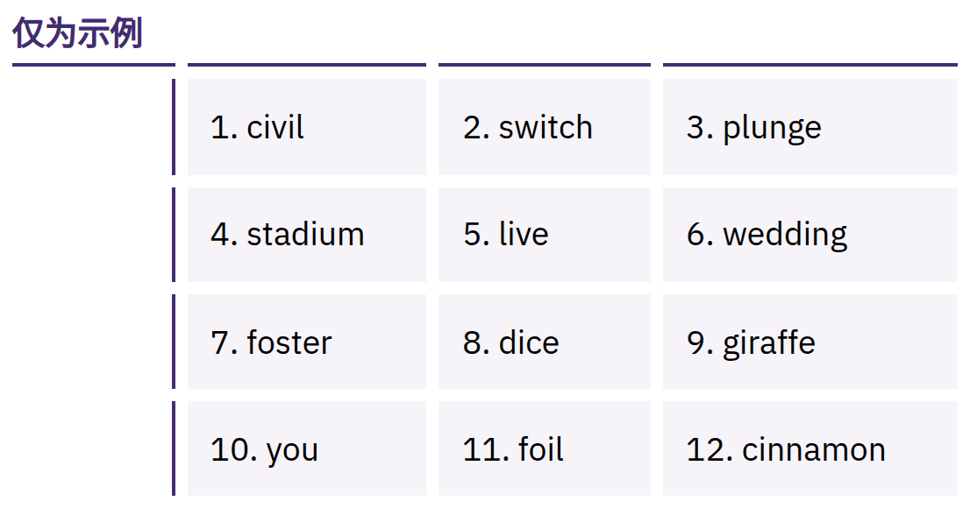
您的助记词即完全访问权限
一组有序的单词（通常为12个或24个），可用于恢复您的密钥。任何人只要掌握它，就能拿走您的比特币。
比特币入门 · 如何使用比特币？
Notes:
助记词不仅仅是备份：它意味着完全的访问权限。创建钱包时，请将其准确无误地抄写在纸上；将其离线保存、妥善保密，并存放在不会丢失或损坏的地方。切勿拍照、通过电子邮件发送、保存在云笔记中、通过消息发送，或在任何网站上输入。所示单词仅为示例；切勿展示或收集真实的助记词。

Slide 34

不是您的私钥，就不是您的币。
比特币入门 · 如何使用比特币？

Slide 35

在您使用任何钱包之前
**密钥：**由谁掌控？是您本人还是某家公司？
**恢复：**如果您的手机丢失或公司倒闭，该怎么办？
**来源：**是否来自官方网站或应用商店页面，而不是别人发给您的链接？
**代码：**是否开源并持续维护？（这本身并不能证明安全。）
**费用：**发送、接收或提现是否收费？
**支付：**链上、闪电网络，还是两者皆可？
比特币入门 · 如何使用比特币？
Notes:
My First Bitcoin不推荐特定的钱包。工具、费用和所有者都会变化，适合某个社区的未必适合另一个社区。请引导学习者向当地值得信赖的教育者求助。

Slide 36
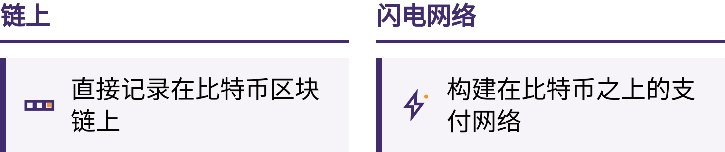
链上与闪电网络
**链上：**直接记录在区块链中
**闪电网络：**构建在比特币之上的支付网络，用于快速、小额、频繁的支付，例如买一杯咖啡
闪电网络钱包同样可以是托管型或自托管型
比特币入门 · 如何使用比特币？

Slide 37
学习期间的三条守则
先学习。 不要因兴奋、恐惧或压力而贸然行动。
从小额开始。 尝试不熟悉的工具时，请使用您能承受损失的金额。
不要信任，要验证。 请核实对方身份、支付方式、地址和金额。
可以分享收款信息，但绝不分享机密
地址或付款请求可以分享。助记词或私钥绝不能分享。任何正规的教育者、钱包公司或客服人员都绝不会向您索要这些信息。
比特币入门 · 如何使用比特币？

Slide 38

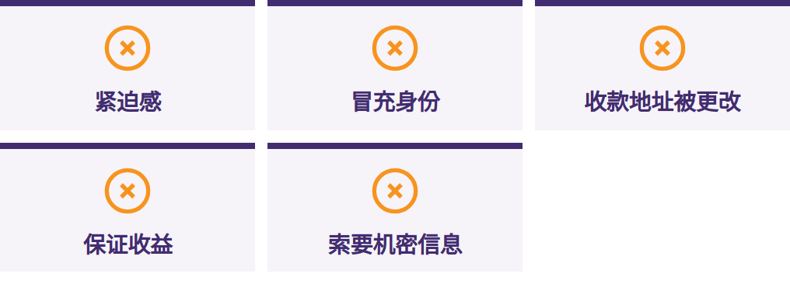
停下来，什么都不分享，什么都
不发送
如果有人制造紧迫感或要求保密、承诺保证收益、要求您先发送比特币，或索要您的助记词，请立即停止。暂停一下。不要透露任何信息。不要发送任何东西。然后通过您已经熟悉的渠道进行核实。
比特币入门 · 如何使用比特币？

Slide 39

下一步是什么？
这仅仅是开始。

Slide 40
四个要点
**货币依赖于规则与信任。**法定货币的供应量和规则由少数机构制定。
**比特币提供了一套不同的规则。**公开、有限的供应量，向所有人开放，可以验证，而无需信任。
**安全第一。**先学习，从小额开始，验证一切，永远不要泄露您的助记词。
**这仅仅是开始。**迈出安全的下一步就已足够。
思考片刻
回顾开头的五个问题。您现在会如何回答？
比特币入门 · 下一步是什么？

Slide 41

比特币文凭
下一步。它的四个模块将带您更进一步：
理解货币
比特币如何运作
安全使用比特币
您所在社区中的比特币
请保持好奇心，不断提出问题，并访问myfirstbitcoin.org了解更多。
我们期待在下一期课程中与您相见。
比特币入门 · 下一步是什么？

Slide 42


